Slide 1

介词的种类

Slide 2

介词的种类
任务导入：
各位同学，大家好！欢迎回到新思维建构英语语法的课堂。
词汇是构成英语语言的基础，而介词是构成英语词汇的重要环节。
学习方法： 1.知识激活--探究学习--答疑解惑--系统归纳--自我评价
--知识拓展--巩固提高--灵活运用。
2.线上和线下相结后

Slide 3

1
知识激活

Slide 4

知识激活 1
在《不读书的人到底输在哪里》为主题的演讲中，有
没有给你留下印象深刻的含有限定词的句子呢？这些限
定词是什么类型的限定词？这些限定词又是怎样和名词
搭配使用的呢？

Slide 5
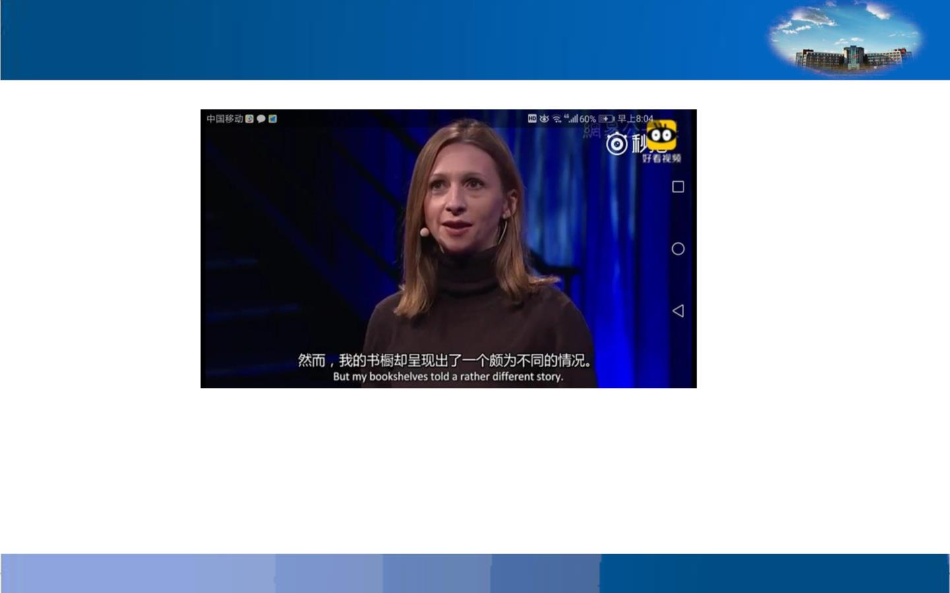
知识激活 2
第一张截图中的句子
But my bookshelves told a rather different story.

Slide 6
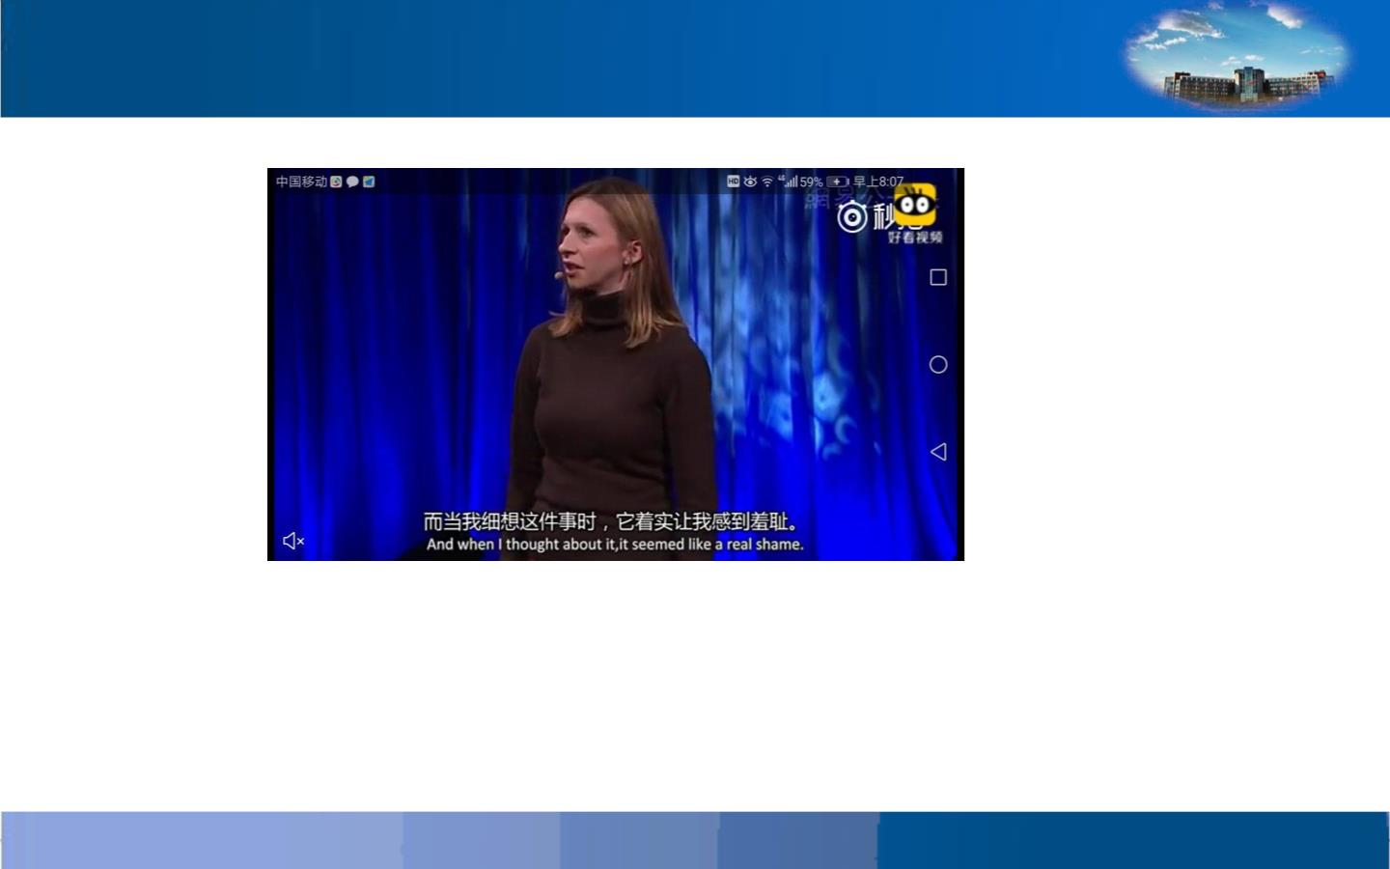
知识激活 3
第二张截图中的句子
And when I thought about it, it seemed like a real shame.

Slide 7
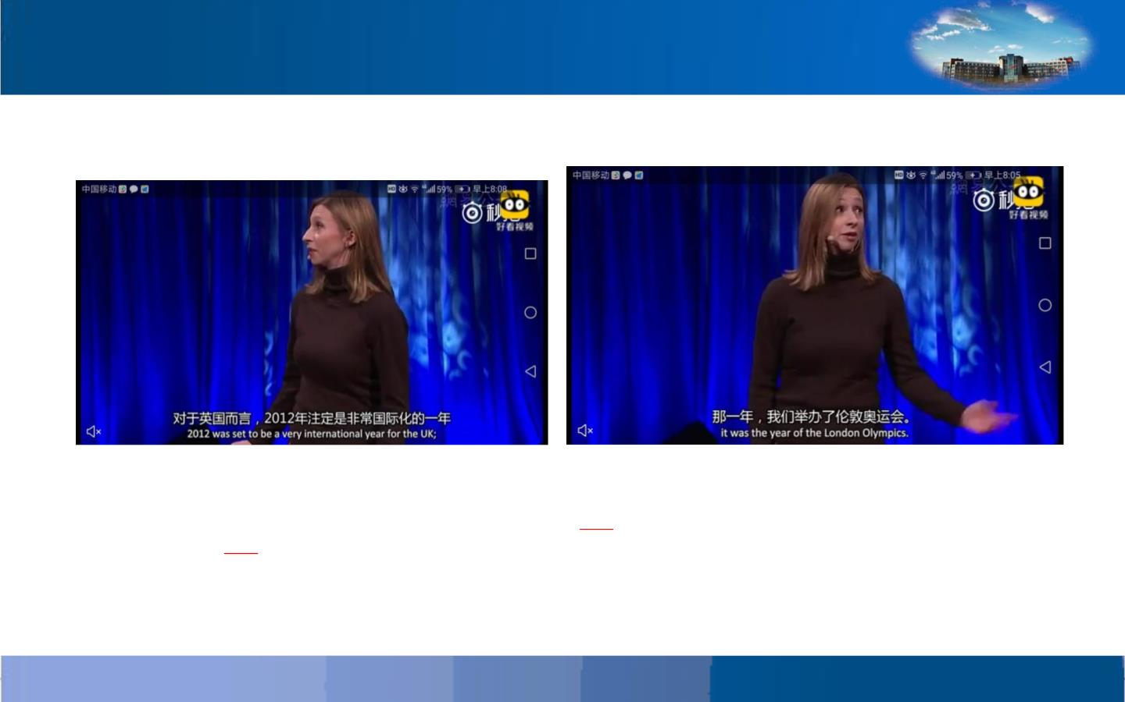
知识激活 4
第三张截图中的句子
2012 was set to be a very international year for the UK; it was the
year of the London Olympics.

Slide 8
2
探究学习

Slide 9
2. 探究学习
1.He went swimming after school.
2.She was at her office.
3.He is sitting beside her on the sofa.
4.Rain fell throughout the night.
5.A fall into the pit, a gain in your wit.
6.I often dream of a big house with a nice garden .
7.Flour is made from wheat.
8.They crossed the river by boat.
9.I have a question concerning the Nobel Prize for peace.
10.Charlie dangled the keys in front of me.
类别 1
类别 2
类别 3
。
。

Slide 10

- 介词分类 （参考答案）
类别 1 表时间： 1、after（简单介词）在---之后； 4、
throughout（合成介词），普及、贯穿。
类别 2 表地点或方位： 2、at（简单介词），在----之
内；3、beside（简单介词），在-----旁边；5、
into（合成介词），到---里面、in（简单介词）；
10、in front of （成语介词），在---前面。
类别 3 其他意义： 6、with（简单介词），具有； 7、
from（简单介词），用---制造；8、by （简单
介词），表乘坐交通工具; 9、concerning（简
单介词），关于；

Slide 11
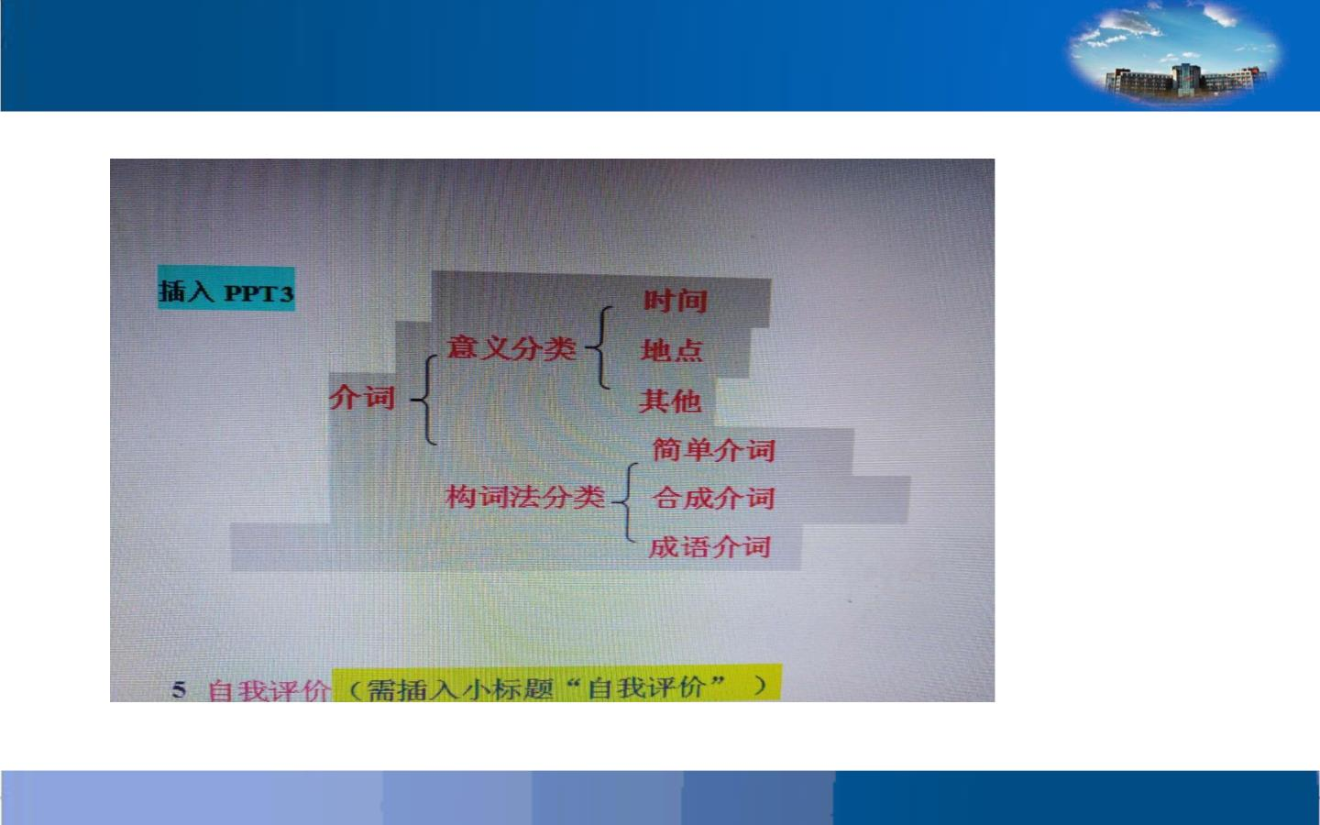

Slide 12
3
答疑解惑

Slide 13
3. 答疑解惑
困惑一：
有同学对concerning 不理解，这里老师要告诉同
学们，concerning 是介词，是简单介词，“关于”的
意思。
困惑二：
还有的同学对介词in front of 不知道怎样分类。老
师这里告诉同学 in front of 是介词，从构词法分类来
说是成语介词，从意义上来说表示地点或方位。
困惑三：
有的同学问， throughout是不是合成介词？我告
诉大家， throughout从构词法来说，是合成介词。

Slide 14
4
系统归纳

Slide 15
4. 系统归纳
1.介词的分类，按照介词的意义，介词可分为为三大类，表示时间、表示地点
和其意义的介词；按照构词法来分类，介词可分为简单介词，合成介词和成语
介词。
2.表示时间常用介词 at; in; on; during; before; after; until;through
等； 表示地点的介词常用这些词 in; under; near; beneath;inside;
among; in front of 等等；用于其它意义的介词，有
by;in;at;from;with;for 等等，
3.按照构词法分类，介词又可分为简单介词，合成介词和成语介词 。
简单介词：about, across,after, against, around, at, before , with等 。
合成介词：inside, into, onto, out of, outside, throughout, within,等。
成语介词：according to, along with, apart from, as for, in front of
等。

Slide 16
5
自我评价

Slide 17
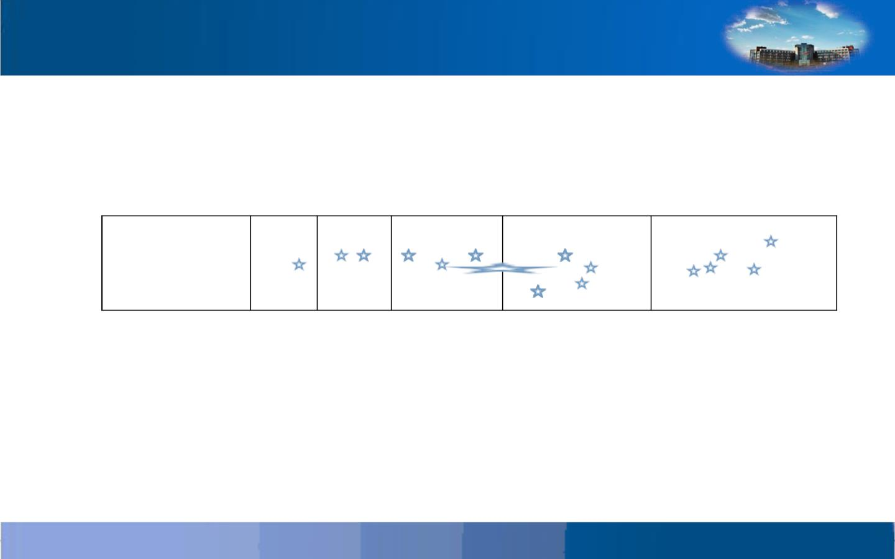
自我测评
同学们，你对自己今天的表现满意吗？请
为自己作出评价吧！

Slide 18
6
知识拓展

Slide 19
6. 知识拓展
1. 一句话概括
11. 在休假
12. 依靠
2. 例如
3. 偶然地
13. 赶上
4. 在家，无拘束
5. 顺便说一句
6. 记住，背下来
14. 过时了
15. 值日
16. 出售
17. 正在工作
18.播放（节目）
19. 从头到尾
7. 暂时
8. 渴望
9. 从现在起
10. 总之
20. 全世界

Slide 20
知识拓展
1. in a word
2. for example
3. by accident
4. at home
11.on leave
12. depend on
13. catch up with
14. out of date
15. on duty
5. by the way
6. learn by heart
16. for sale
7. for the time being
8. long for
17. at work
18. on the air
19. from beginning to
20. all over the world
9. from now on
10.in conclusion
end

Slide 21
7
巩固提高

Slide 22

7. 巩固提高
1. I'm just off for a swim.
2. Jane usually goes to work by bike.
3. I cut the paper with a pair of scissors.
4. He died of smoking.
5. Apart from them, I had no one to talk to.
6. He arrived late due to the storm.

Slide 23
翻译挑战 英语
1. 我去游一会儿泳。
2. 简通常骑自行车上班。
3. 我用剪刀剪纸。
4. 他死于抽烟。
5. 除了他们，我没有可以谈话的人。
6. 由于暴风雨他迟到了。

Slide 24
8
灵活运用

Slide 25
8. 灵活运用
《幸福终点站》
https://www.diediaow.com/play/2817
5-0-0.html 0:00--3:30

